Slide 1



ANGULAR
12
Ventanas Modales
César Aguilera Sepúlveda
caguilsepulveda@gmail.com
Desarrollo FrontEnd con Angular – código 634529

Slide 2

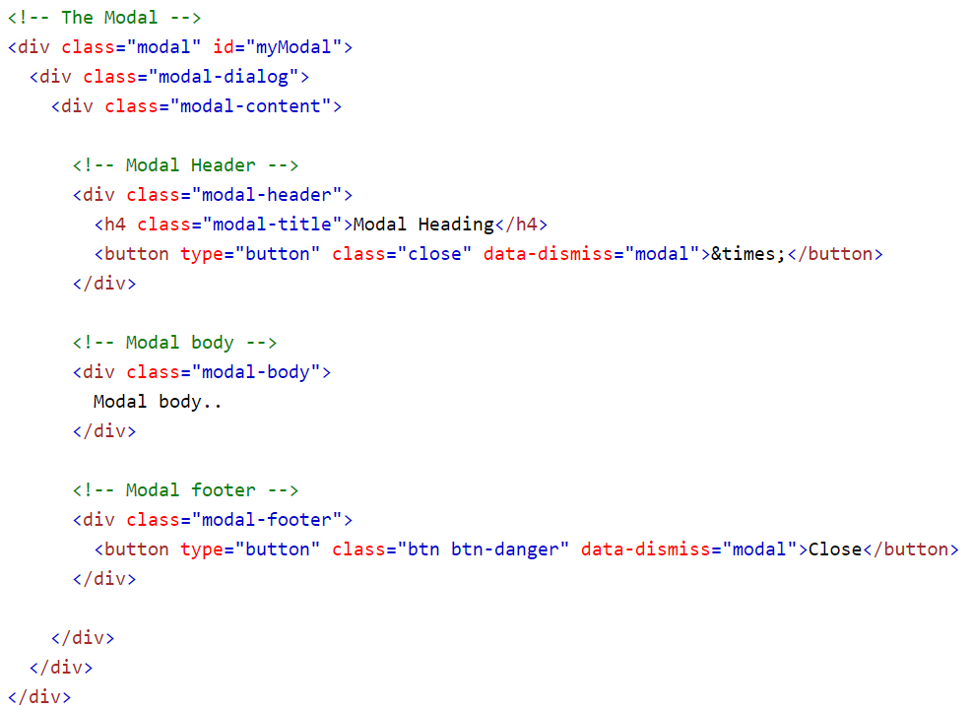
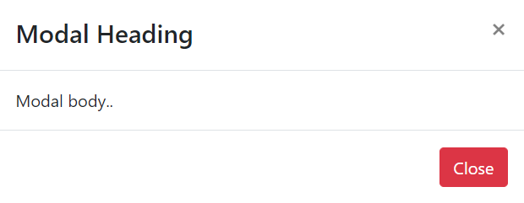
¿Qué es una Ventana Modal?
Código Bootstrap 4 para diseñar una ventana modal.
Una ventana modal es una capa que se superpone a las demás quedando en primer plano de nuestra web y dejando en un segundo plano el resto de la página.
Título
Cuerpo
Footer
Desarrollo FrontEnd con Angular – código 634529

Slide 3
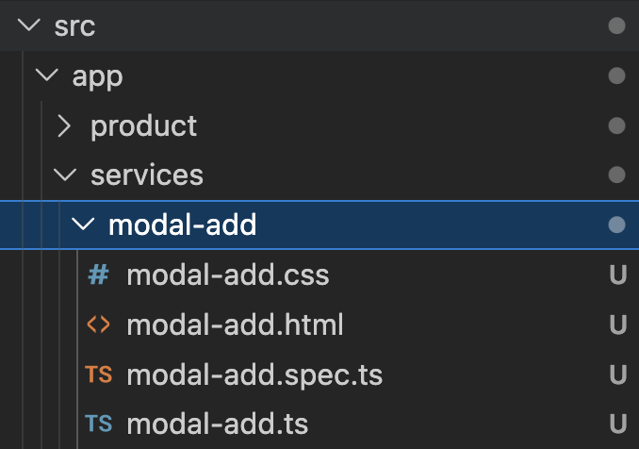
Crear Ventana Modal para Agregar Producto
Crearemos la ventana modal como un componente.
Creamos el componente
> ng g c ./services/modal-add
Componente
Desarrollo FrontEnd con Angular – código 634529

Slide 4


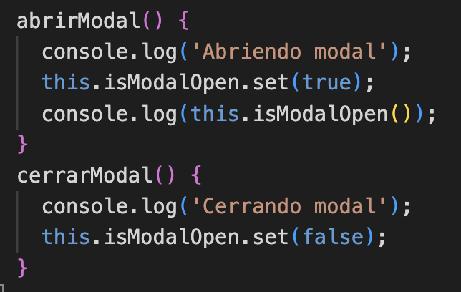



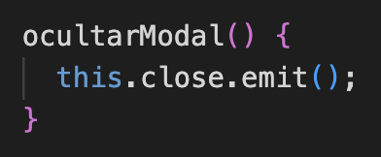
Esquema de Funcionamiento
Esquema que muestra la interacción entre componentes y servicios.
app.html
1
6
app.ts
modal-add.html (componente)
2
3
4
7
modal-add.ts (componente)
5
Desarrollo FrontEnd con Angular – código 634529

Slide 5
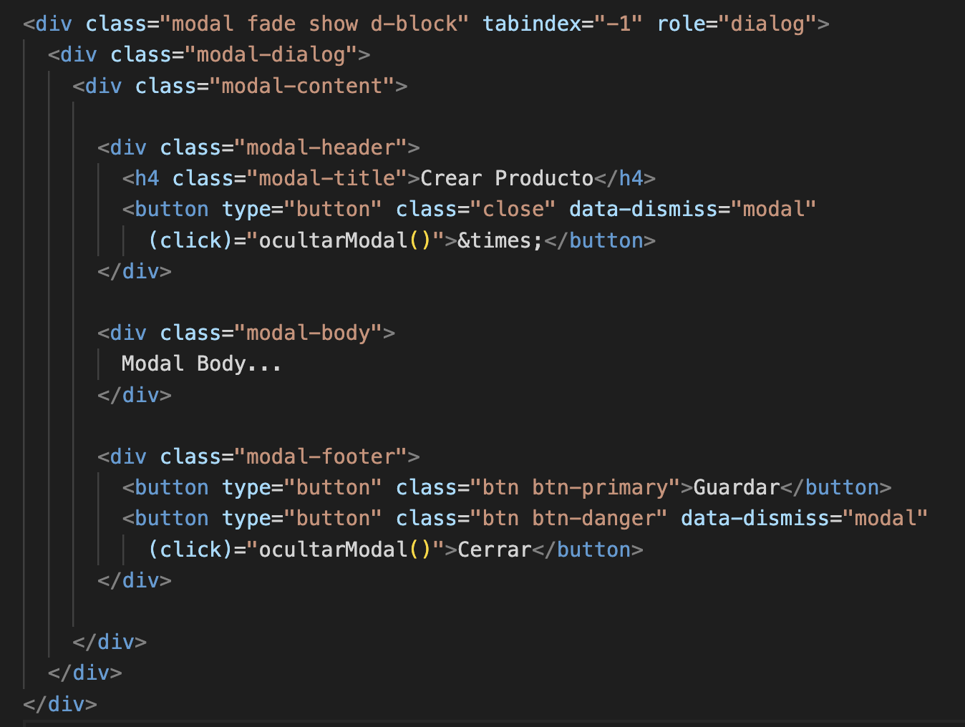
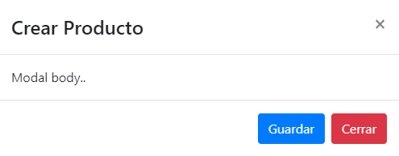
Diseñar el Template de la Ventana Modal
Definir el template de la ventana modal
Conectar la vista con Signals
modal-add.html (componente)
Desarrollo FrontEnd con Angular – código 634529

Slide 6
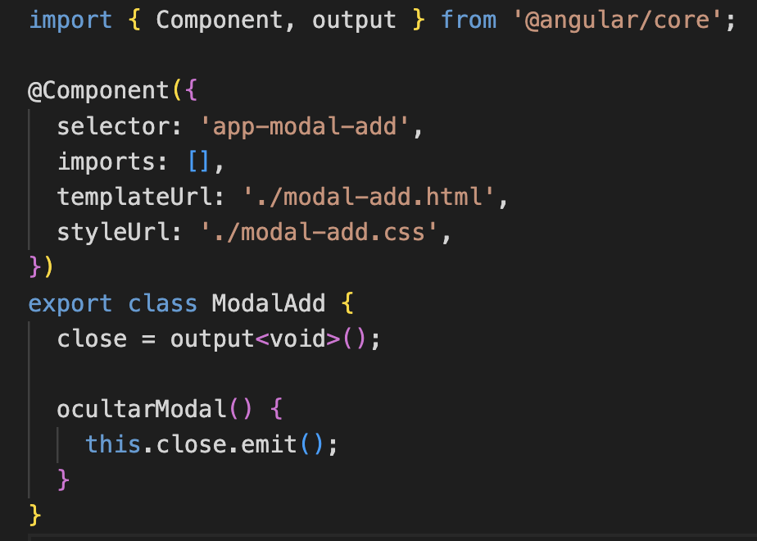
Implementar la Apertura de la Modal…
Implementar la lógica del componente modal-add.
modal-add.ts (componente)
output con información del componente padre
método para ocultar el modar emitiendo el evento hacia el padre
Desarrollo FrontEnd con Angular – código 634529

Slide 7
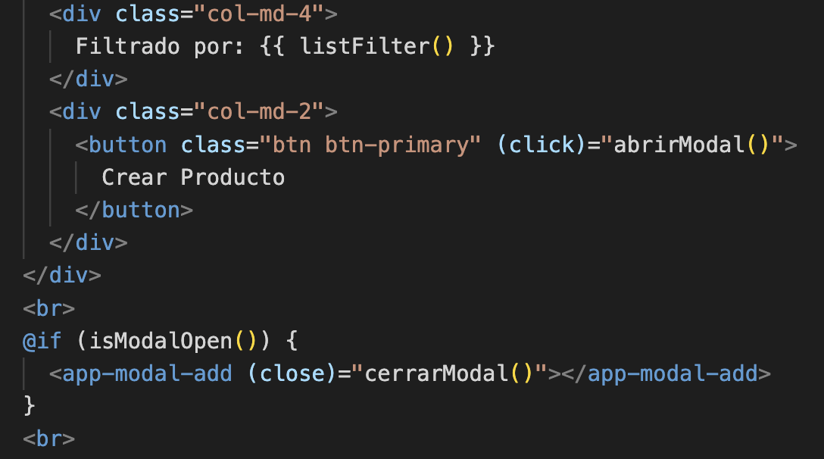
Implementar la Apertura de la Modal
Agregar la directiva <app-modal-add> para incluir la ventana modal en el template principal.
app.html
Invocar la función para abrir la modal
Controla la apertura del modal
Agregar fuera del <div> principal
Desarrollo FrontEnd con Angular – código 634529

Slide 8
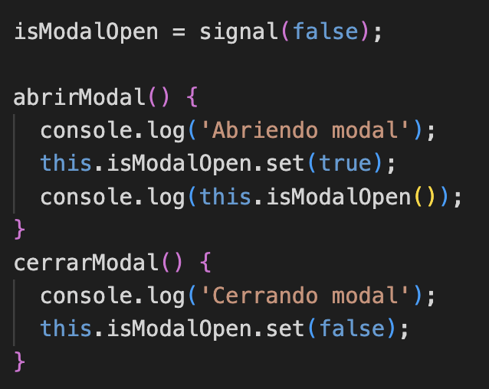
Implementar la Apertura de la Modal…
Implementar los métodos abrirModal() y cerrarModal() en el componente principal.
app.ts
Señal de apertura en modo false (cerrada)
Activa la señal para abrir el modal
Activa la señal para cerrar el modal
Desarrollo FrontEnd con Angular – código 634529

Slide 9
Controlar Visualización de la Modal
Clases que Bootstrap necesita para mostrarlo manualmente.
modal-add.html
Probar la aplicación. Presionar el botón crear producto y cerrar ventana
Desarrollo FrontEnd con Angular – código 634529
Notes:
Un modal abierto o cerrado también es estado de la aplicación.

Slide 10
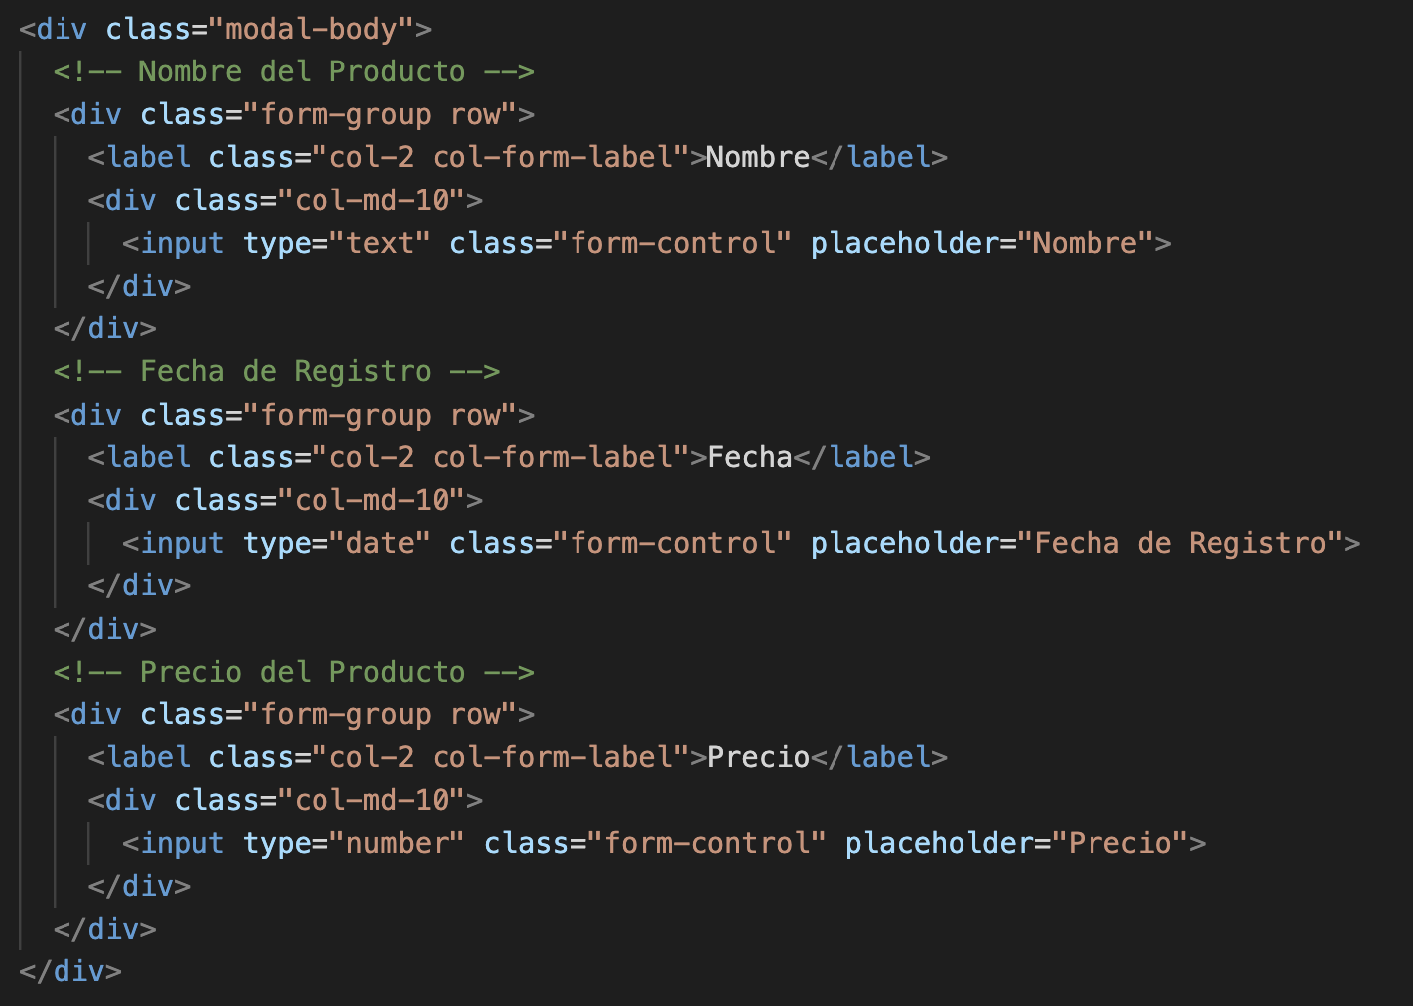
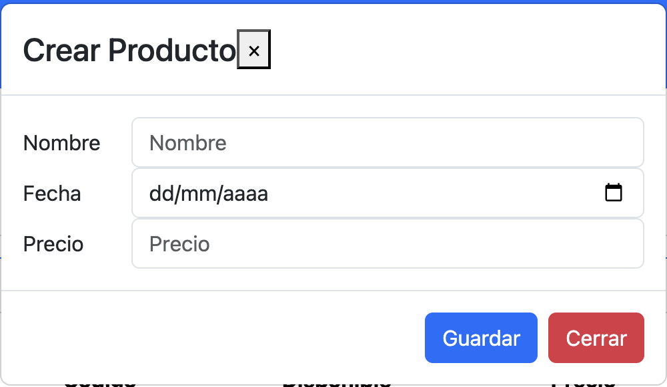
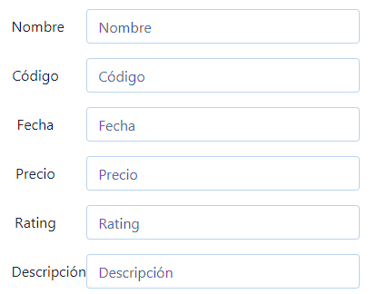
Agregar Campos de Ingreso de Datos
Modificar el template de la ventana para agregar label e inputs:
Completar:
Desarrollo FrontEnd con Angular – código 634529

